Slide 1
DHAMMA CLASS FOR CHILDREN nhóm 3 dưới 7yrs 11/9/2021
Tue Tam School of Metta

Slide 4
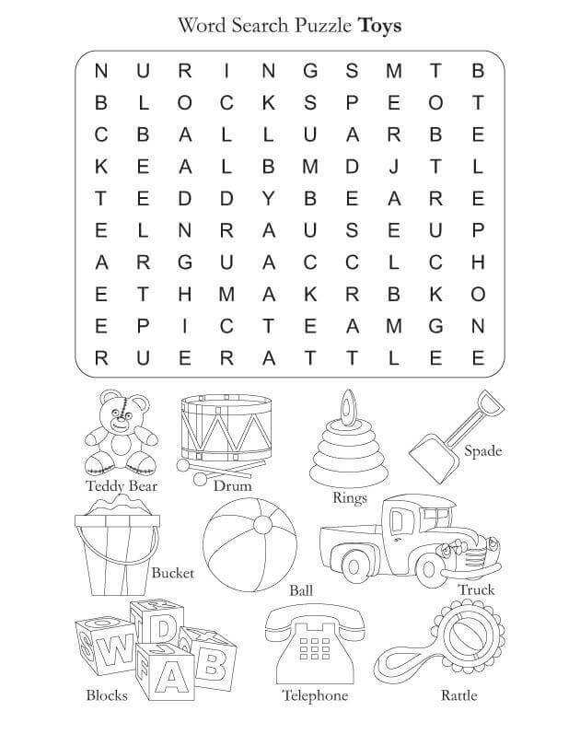
Hãy điền vào ô chữ này và giải thích ý nghĩa từng chữ

Slide 5
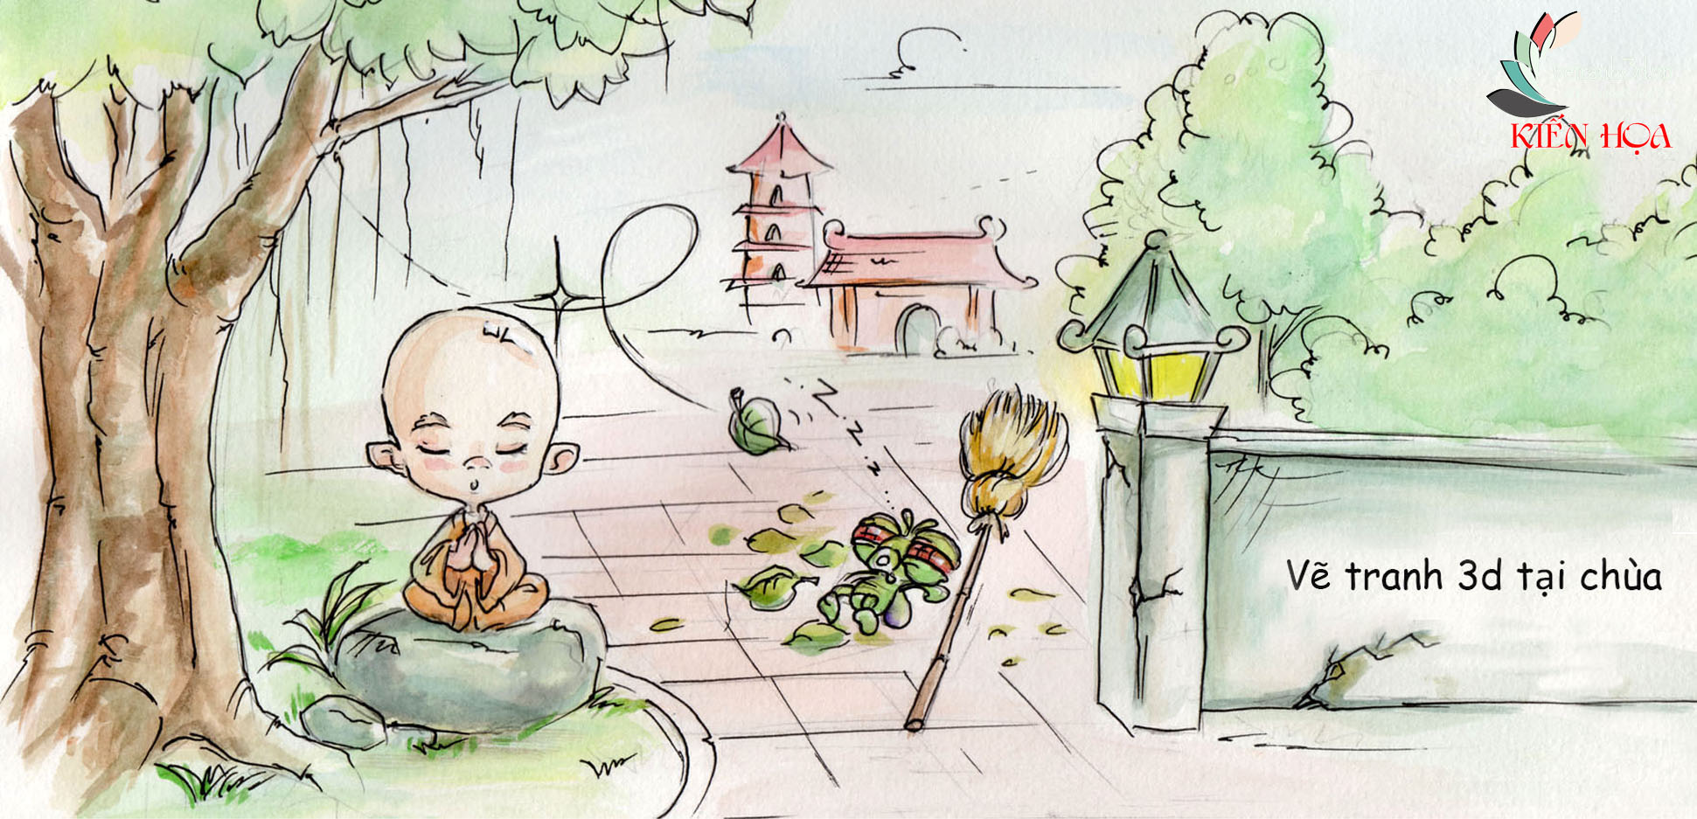
Em bé này đang làm gì ? Hãy tô màu bức tranh

Slide 6
bài hát búp sen non
búp sen non con cầm trên tay đi đến chùa con dâng lên phật lòng thành tâm tôn vinh công đức đức thế tôn thích ca mâu ni búp sen non con cầm trên tay mang tâm hồn con luôn trong sáng màu áo lam con quyết không rời con cúi đầu lạy quán thế âm xin suốt đời như búp sen non đem cuộc đời xin dâng lên phật xin suốt đời như búp sen non nằm bên dưới phật đài tỏa hương.

Slide 7
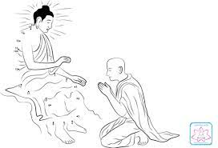
Các em thử đoán xem ai đang quỳ? Và để làm gì?
Hãy tô màu bức tranh này

Slide 8
Hồi Hướng
Con xin hồi hướng những phước báu do con tu tập chánh pháp cho cha mẹ được sống lâu mạnh khoẻ. Con xin hứa nghe lời,ngoan, siêng năng học tập, làm việc.
Namobuddhaya

Slide 9
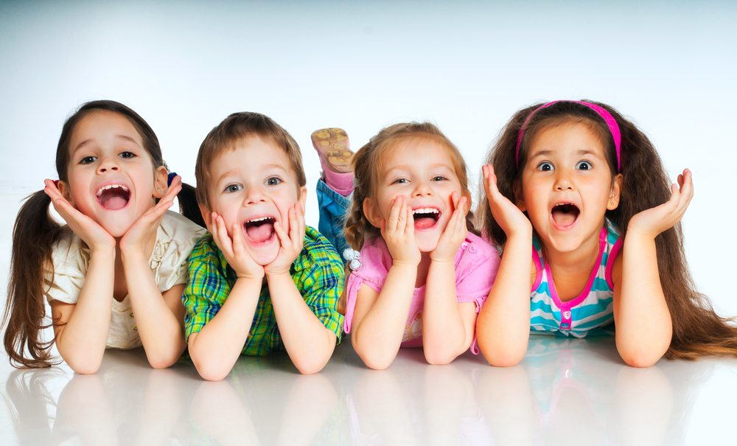
Smile together and say “see you again”

Slide 10
Children’s thank you
Chúng con cám ơn Thầy

